Slide 1
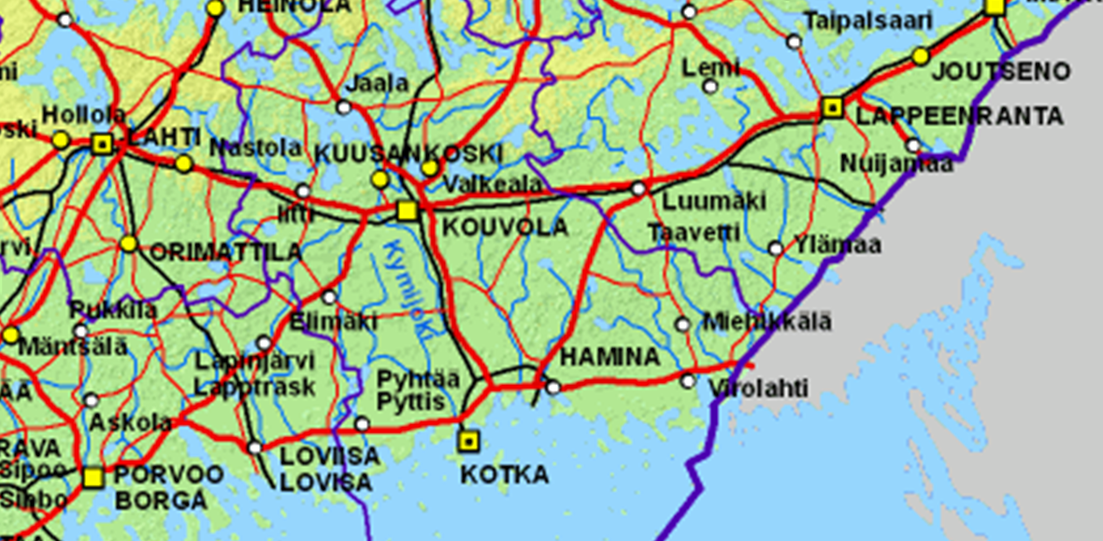
Kaakonkulman auditointimalli
Kotka – Porvoo 85 km Kotka – Kouvola 58 km Kotka – Lappeenranta 110 km
Kouvola – Porvoo 88 km Kouvola – Lappeenranta 85 km Porvoo – Lappeenranta 175 km

Slide 2
Kaakonkulman auditointimalli
 | KOTKA | KOUVOLA | LAPPEEN-RANTA | PORVOO | YHT
Auditointi-koulutettuja | 5 | 4 | 6 | 3 | 18
Nuoriso-tiloja | 4 | 14 | 6 | 3 | 27

Slide 3
Auditointien aikataulutus
 | Päivä 1 | Päivä 2 | Päivä 3
Auditoijat (kahdelta eri paikkakunnalta, esim. Kotka & Kouvola auditoivat Lappeenrannassa | Työnjako tila 1 klo 16 Raportti klo 21- | Työnjako tila 2 klo 16 Raportti klo 21-
Nuorisotila 1 | Auditointi klo 18-20 | Palaute klo 10-12
Nuorisotila 2 |  | Auditointi klo 18-20 | Palaute klo 10-12

Slide 4
Kuntavastuut korvauksissa
Auditoitava kunta
Hotellitason majoitus lähellä palveluita
Kuljetus auditointipaikkoihin, jos auditoijalla ei ole autoa
Kustannukset
hotelli 2 yötä 2 hh = n. 240 €
Lähettävä kunta
Auditoijan palkka (3 päivää)
Matkakorvaukset ja päivärahat
Kustannukset
Palkka 3vrk (n. 300 €)
Matkakorvaukset (n. 200 km, 90 €)
Päiväraha 3 vrk (108 €)
= n. 498 € (198 € ilman palkkoja)

Slide 5
Auditointisuunnitelma 2012-2014
Kunta | 2012 syksy | 2013 kevät | 2013 syksy | 2014 kevät | 2014 syksy
Kotka (Ktk) | 2 taloa Kvl+Por Iika, Päivi V Greippi, Vessu 16.-18.10. | 2 taloa vko 11 Kvl+Lpr Anu, Lasse Welho, Mesta | - | - | 2 taloa Kvl+Lpr Maiju, Ritu Greippi, Vessu
Kouvola (Kvl) | - | 4 taloa Ktk+Lpr Talvi, Tuija Haali, Kuusaa Por+Lpr ?, Ritu Voikkaa, Inksa | 4 taloa Lpr+Por Nina, ? Myllykoski, Lehdokki Ktk+Lpr Jossu, Ritu Sippola, Kaipiainen | 2 taloa Lpr+Por Riitta A, ? Monnari, Pulju | -
Lappeenranta (Lpr) | 4 taloa Koulutus 2.10. Rientola, Voiska, Sammonlahti, Lauritsala | 2 taloa Kvl+Ktk Maiju, Tuula Monari, Pontus | 2 taloa Kvl+Kvl Iika, Maiju Lauritsala, Rientola | 2 taloa Kvl+Ktk Anu, Talvi Sammonlahti, Voiska | 2 taloa Kvl+Por Päivi A, ? Monari.Pontus
Porvoo (Por) | 1 talo Ktk+Lpr Jossu, Nina Zentra 28.11. | 1 talo Lpr+Kvl Sami, Päivi A | 1 talo Kvl+Lpr Päivi A, Lasse | 1 talo Lpr+Kvl Tuija, Iika | 1 talo Lpr+Ktk Nina, Tuula

Slide 6
Otetut ja annetut auditoinnit (2012-2014)
 | Kotka | Kouvola | Lappeen-ranta | Porvoo
Otetut | 6 | 10 | 10 | 5
Annetut | 7 | 11 | 12 | 6

Slide 7
Kuntien kustannukset 2012-2014
Kotka | Kotka | Kouvola | Lappeenranta | Porvoo | YHT
 |  | 58 km | 110 km | 85 km
kerrat |  | 2 | 3 | 2 | 7
kilometrikorvaus |  | 52,2 | 99 | 76,5
päivärahat |  | 108 | 108 | 72
palkka |  | 300 | 300 | 200 | (2 338,4 )
yhteensä |  | 460,2 | 507 | 348,5
kerrat yhteensä |  | 920,4 | 1521 | 697 | 3138,4
Kouvola | 58 km |  | 85 km | 88 km
kerrat | 3 |  | 5 | 3 | 11
kilometrikorvaus | 52,2 |  | 76,5 | 79,2
päivärahat | 108 |  | 108 | 72
palkka | 300 |  | 300 | 200 | (4 056,7)
yhteensä | 460,2 |  | 484,5 | 351,2
kerrat yhteensä | 1380,6 |  | 2422.5 | 1053,6 | 4856,7
Lappeenranta | 110 km | 85 km |  | 175 km
kerrat | 2 | 5 |  | 5 | 12
kilometrikorvaus | 99 | 76,5 |  | 157,5
päivärahat | 108 | 108 |  | 72
palkka | 300 | 300 |  | 200 | (4 784)
yhteensä | 507 | 484,5 |  | 429,5
kerrat yhteensä | 1014 | 2422,5 |  | 2147,5 | 5584
Porvoo | 85 km | 88 km | 175 km
kerrat | 1 | 3 | 2 |  | 6
kilometrikorvaus | 76,5 | 79,2 | 157,5
päivärahat | 108 | 108 | 108
palkka | 300 | 300 | 300 |  | 2 177,1)
yhteensä | 484,5 | 487,2 | 565,5
kerrat yhteensä | 484,5 | 1461,6 | 1131 |  | 3077,1

Slide 8
Kuntien kustannukset vuodessa
 | Kotka | Kouvola | Lappeen-ranta | Porvoo
Omat auditoinnit | 288 | 480 | 480 | 240
Tehdyt auditoinnit | 1255 (935) | 1943 (1623) | 2234 (1914) | 1231 (871)
Yhteensä | 1543 (1223) | 2423 (2103) | 2714 (2394) | 1471 (1111)

Slide 9
Auditoinnin keskiarvohinnat
 | Kotka | Kouvola | Lappeen-ranta | Porvoo
Hinta / auditointi | 296 (235) | 288 (250) | 308 (272) | 334 (252)
Hinta / omat auditoinnit | 643 (509) | 605 (526) | 678 (598) | 735 (555)

Slide 10
Auditointeihin panostetaan, koska
4
3
2

Slide 11
Jokaista lohkoa tarvitaan
Johdon sitoutuminen > rahoitus ja työaika
Antaa työntekijälle mahdollisuuden auditoida ja olla auditoitavana
Työntekijöiden asenne takaa auditointien laadun
Vakavasti otettava työn kehittämisen väline
Myös auditoijat oppivat uutta
Uusia ideoita ja vertaistukea
Auditointipalautteesta saatava hyöty
Kehittämiskohteet ja positiivinen palaute ohjaavat työtä oikeaan suuntaan
Jos joku lohko ei täyty, panostus on turha

